Slide 1

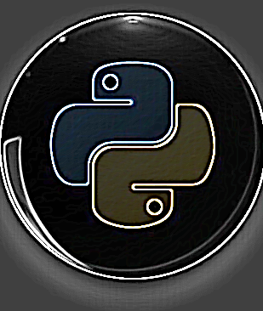

Slide 2
Explorando o Código Oculto:
Uma Jornada pelo Python Misterioso
Mariana Dias

Slide 3
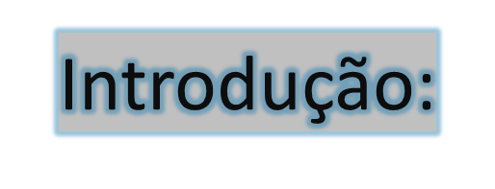
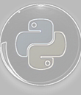
Desvendando os Segredos
do Python
Bem-vindo a uma jornada por entre as sombras da programação Python. Neste ebook, vamos desvendar os mistérios dos primeiros códigos Python, explorando conceitos fundamentais de uma maneira simples e envolvente.

Slide 4
Capítulo 1:
Aprendendo Python:
Descobrindo as Variáveis

Slide 5
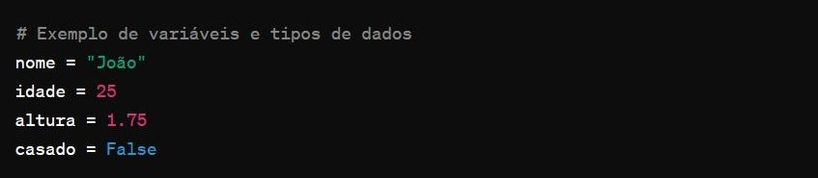
Descobrindo as Variáveis:
Guardando Segredos
Em Python, as variáveis são como cofres secretos onde podemos guardar informações. Vamos desbloquear esse poder, atribuindo valores às variáveis e descobrindo os diferentes tipos de dados que podem conter.

Slide 6
Capítulo 2:
Desvendando Operações:
Manipulando Mistérios

Slide 7
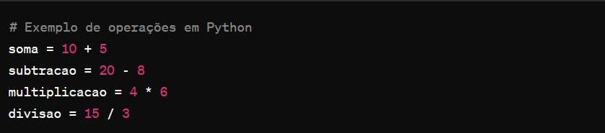
Desvendando Operações:
Manipulando Mistérios
.
Com operadores em Python, podemos realizar operações mágicas com nossos dados. Vamos lançar um feitiço com esses operadores e ver o que acontece.

Slide 8
Capítulo 3:
Controle de Fluxo:
Tomando Decisões nas Sombras

Slide 9
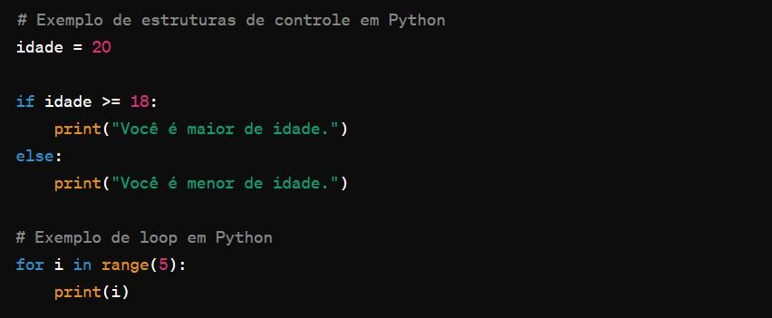
Controle de Fluxo:
Tomando Decisões nas Sombras
Em Python, podemos controlar o fluxo de nosso programa, tomando decisões em diferentes caminhos. Vamos iluminar esses caminhos obscuros com estruturas de controle como if/else e loops.

Slide 10
Capítulo 4:
O Poder das Funções:
Conjurando Magia com Funções

Slide 11
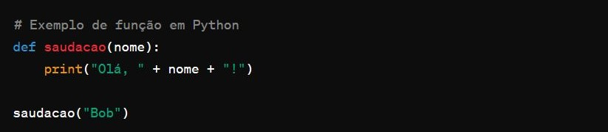
O Poder das Funções:
Conjurando Magia com Funções
As funções em Python são como feitiços poderosos que podemos invocar sempre que precisarmos. Vamos aprender a criar e usar esses feitiços para simplificar nosso código.

Slide 12
Conclusão:
O Mistério Continua
Espero que esta jornada pelo mundo misterioso da programação Python tenha despertado sua curiosidade e desejo de explorar ainda mais. Continue praticando e desvendando os segredos ocultos do Python, pois há muito mais mistérios a serem descobertos. Até a próxima aventura!

Slide 13

Agradecimentos:
Valeu, Galera!
Queria dar aquele shoutout especial pra todo mundo que leu esse ebook de Python.
Gostaria de agradecer também à minha família que sempre me apoia e incentiva em todos os momento da minha vida. Um salve também pra equipe da OpenAI por terem fornecido aquela dose extra de inspiração e recursos. E é claro, não posso esquecer da comunidade Python e a Dio - vocês são demais! Valeu por compartilharem tanto conhecimento e tornarem a jornada de aprendizado tão divertida. E por último, mas não menos importante, um enorme abraço pra toda a galera que tá começando nesse mundo da programação Python como eu. Espero que este ebook seja uma baita fonte de aprendizado e inspiração pra vocês. É isso aí, galera! Obrigado por tudo!

